Slide 1
Attrezzature

Slide 2
Contatto con organi lavoratori
in movimento di un macchinario
Intrappolato
nello spargisale
Lavorazione
Manutenzione invernale stradale
2
Notes:
Dati anno 2017

Slide 3
Descrizione
Dove ha avuto origine il problema?
Al termine del trattamento invernale sulle strade a seguito di un “allarme neve”, occorreva svuotare il sale residuo rimasto compattato all’interno della macchina.
Cosa è successo?
Il lavoratore incaricato della pulizia della macchina spargisale vi accedeva, spostando una delle griglie di vaglio, durante le operazioni di svuotamento del sale rimasto in tramoggia; durante quest’azione gli organi lavoratori erano in funzione. Uno dei due alberi rotanti frangisale posti in fondo alla tramoggia, afferrava i pantaloni del lavoratore che non riusciva a sottrarsi dalla presa e ne restava intrappolato.
3
Notes:
Dati anno 2017

Slide 4
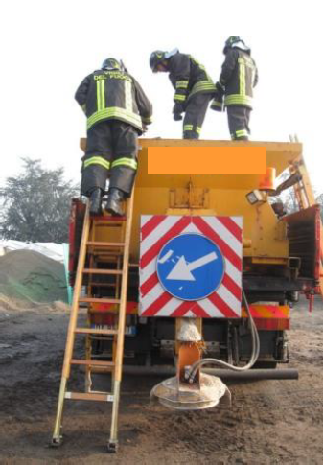
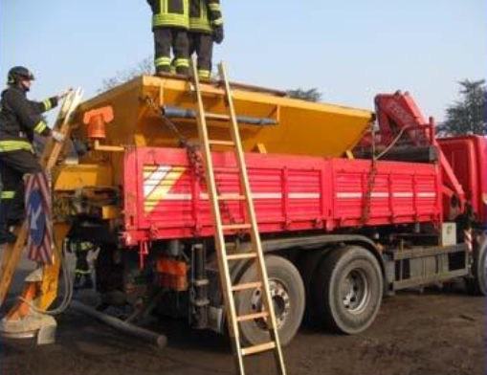
Descrizione
Contatto:
Intrappolamento negli alberi frangisale all’interno della tramoggia della macchina.
Esito del trauma:
Decesso per schiacciamento dell’intero corpo e disarticolazione degli arti inferiori sino al bacino.
4
Notes:
Dati anno 2017

Slide 5
Perché è avvenuto l’infortunio
Le griglie di protezione della tramoggia, dove operano gli alberi frangisale, non erano imbullonate o dotate di microinterruttore di sicurezza per l’arresto degli organi lavoratori.
Il lavoratore operava imprudentemente e senza cognizione del rischio presente all’interno della tramoggia con la macchina in funzione.
Nota: il lavoratore era un semplice manovale dell’azienda e non un addetto ed esperto all’uso degli spargisale.
Criticità organizzative alla base dell’evento:
Mancata formazione del lavoratore sui rischi specifici della macchina.
Assenza di procedure di lavoro specifiche per la pulizia in sicurezza dello spargisale.
Mancata valutazione dei rischi di questa operazione.
Non conformità dell’attrezzatura alla Direttiva Macchine.
5
Notes:
Dati anno 2017

Slide 6
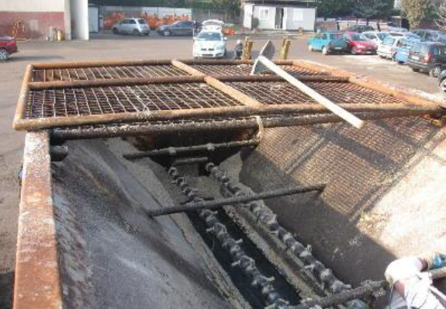
Come prevenire
Le azioni di prevenzione
Le griglie di vaglio del sale poste sopra la tramoggia sono anche sistemi di protezione degli organi lavoratori, vanno pertanto tenute bloccate o dotate di idonei microinterruttori di arresto degli organi lavoratori pericolosi come richiede la norma e la direttiva macchine.
Procedure di lavoro sicuro per le operazioni di pulizia e manutenzione.
6
Notes:
Dati anno 2017

Slide 7
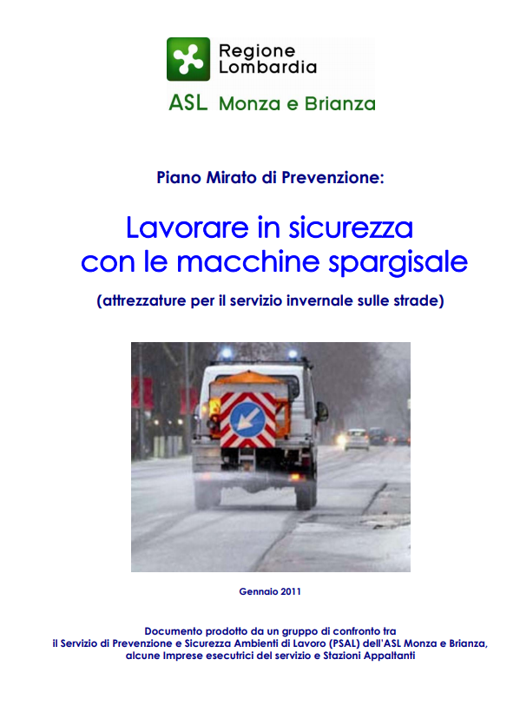
Come prevenire
Le azioni di prevenzione
Formazione del personale e vigilanza dei preposti.
Rispetto delle indicazioni di sicurezza contenute nell’opuscolo “Lavorare in sicurezza con le macchine spargisale” redatta dall’ASL Monza Brianza.
7
Notes:
Dati anno 2017

Slide 8
Grafica dell’evento
Tipologia incidente | Agente materiale incidente
Contatto con organi lavoratori in movimento | Alberi frangisale non protetti
INCIDENTE
Coincidente col il CONTATTO
TRAUMA
Sede anatomica del danno | Natura del danno
Sedi multiple | Lesioni multiple da intrappolamento
8
Notes:
Dati anno 2017

Slide 9
Fattori determinanti evento
Utensili Macchine Impianti | Le griglie di protezione della tramoggia, dove operano gli alberi frangisale, non erano complete e bloccate
Criticità organizzative alla base dell’evento
Datore di lavoro | Formazione: mancata formazione del lavoratore. Procedure: assenza di procedure di lavoro. Valutazione del Rischio: mancata Valutazione dei Rischi di questa operazione.
Progettista Costruttore Committente | Progettazione, costruzione e concessione in uso: non conformità dell’attrezzatura alla Direttiva Macchine.
9
Notes:
Dati anno 2017

Slide 10
Notes:
Da inserire solo alla fine del corso

